Slide 1
Home
Notes:
shape
No alt text provided
cardVisual
No alt text provided
simpleImageEBC4593F96F1425FB3D84C5BF02B5075
No alt text provided
cardVisual
No alt text provided
shape
No alt text provided
image
No alt text provided
card
No alt text provided
shape
No alt text provided
textbox
No alt text provided

Slide 2
Objetivo
Notes:
image
No alt text provided
textbox
No alt text provided
textbox
No alt text provided
textbox
No alt text provided
shape
No alt text provided
shape
No alt text provided
image
No alt text provided
textbox
No alt text provided

Slide 3
Capa Receitas
Notes:
textbox
No alt text provided
shape
No alt text provided
shape
No alt text provided
actionButton
No alt text provided
shape
No alt text provided

Slide 4
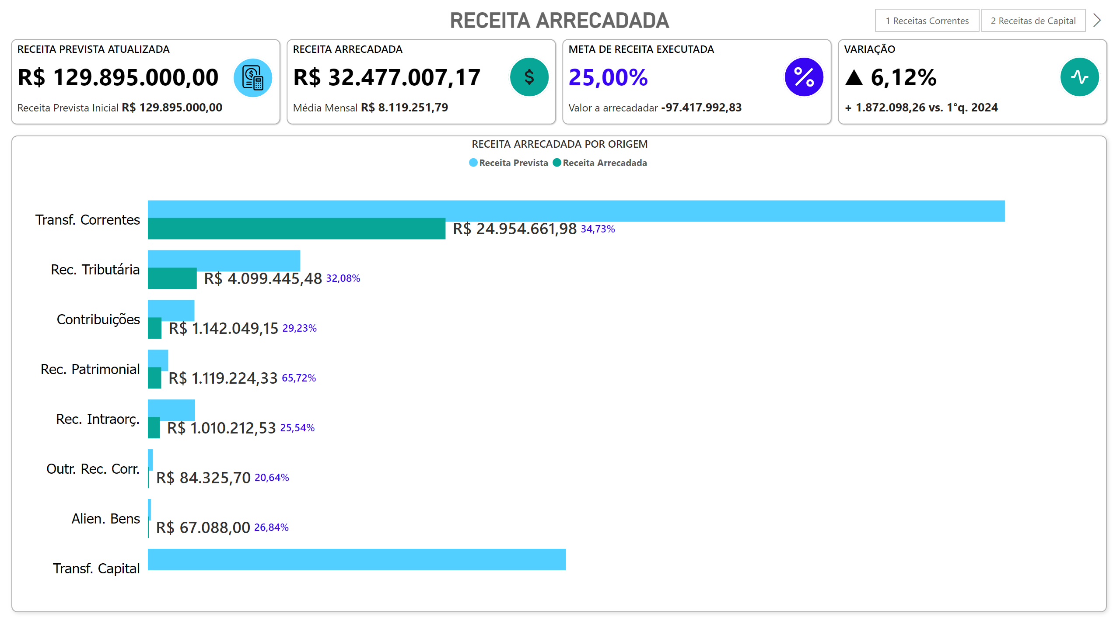
Receitas
Notes:
textbox
No alt text provided
actionButton
No alt text provided
RECEITA ARRECADADA POR ORIGEM
No alt text provided
slicer
No alt text provided
RECEITAS
No alt text provided
actionButton
No alt text provided
actionButton
No alt text provided
actionButton
No alt text provided

Slide 5
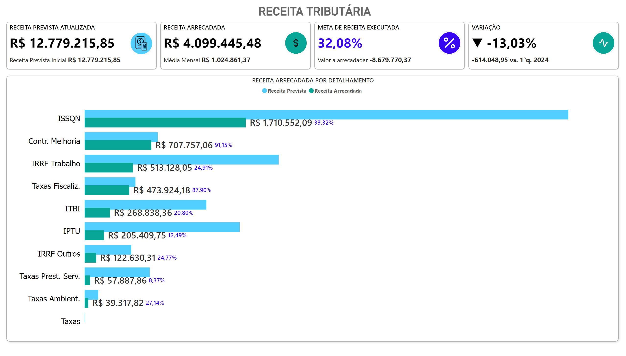
Receita Tributária
Notes:
actionButton
No alt text provided
textbox
No alt text provided
actionButton
No alt text provided
RECEITA ARRECADADA POR DETALHAMENTO
No alt text provided
actionButton
No alt text provided
RECEITAS
No alt text provided
actionButton
No alt text provided

Slide 6
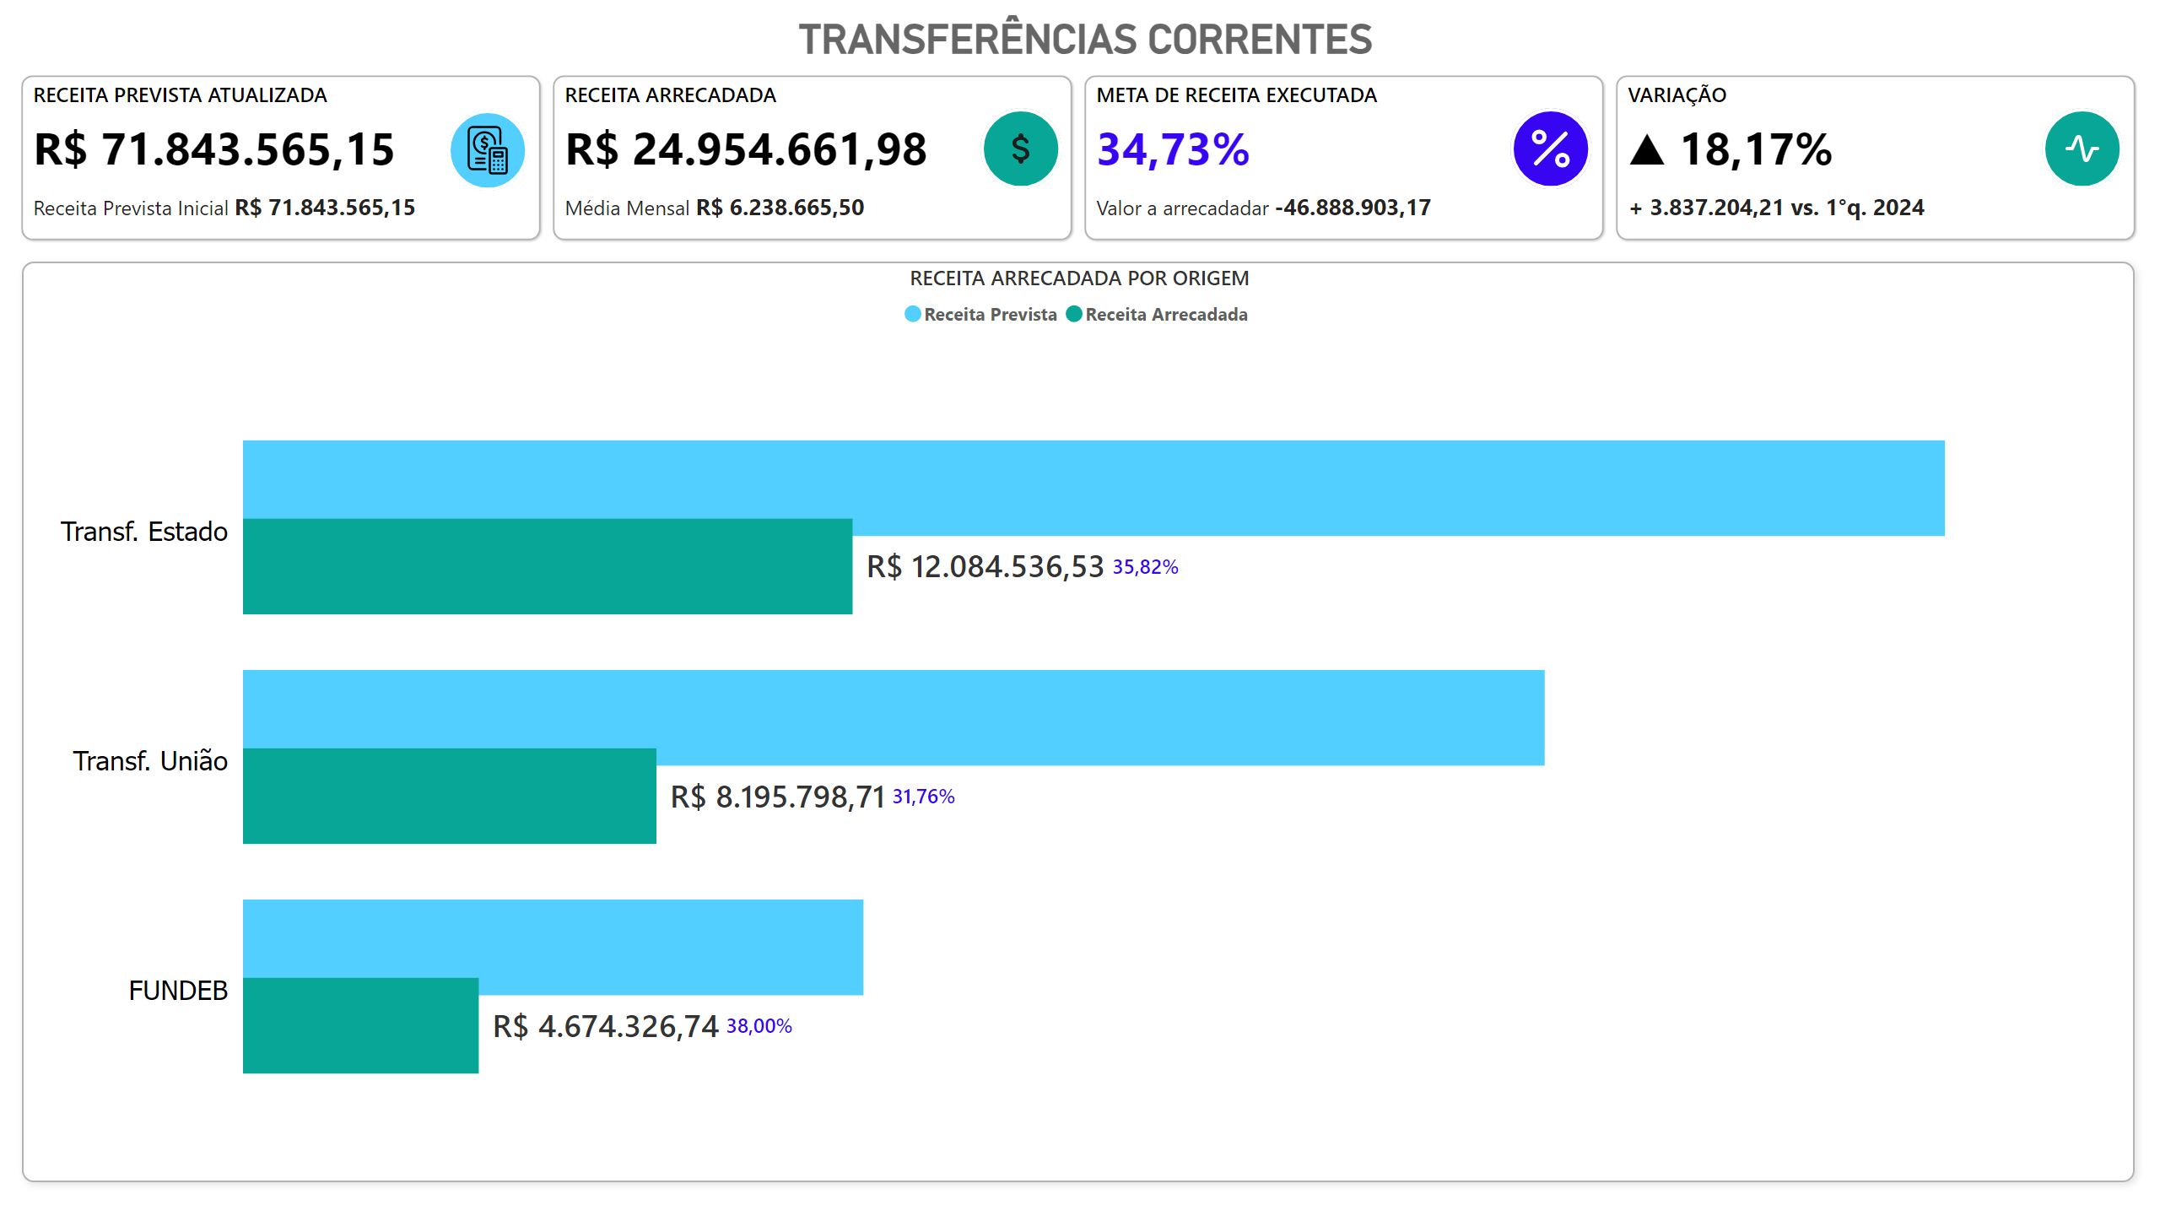
Transferências
Notes:
RECEITA ARRECADADA POR ORIGEM
No alt text provided
actionButton
No alt text provided
textbox
No alt text provided
actionButton
No alt text provided
actionButton
No alt text provided
actionButton
No alt text provided
RECEITAS
No alt text provided

Slide 7
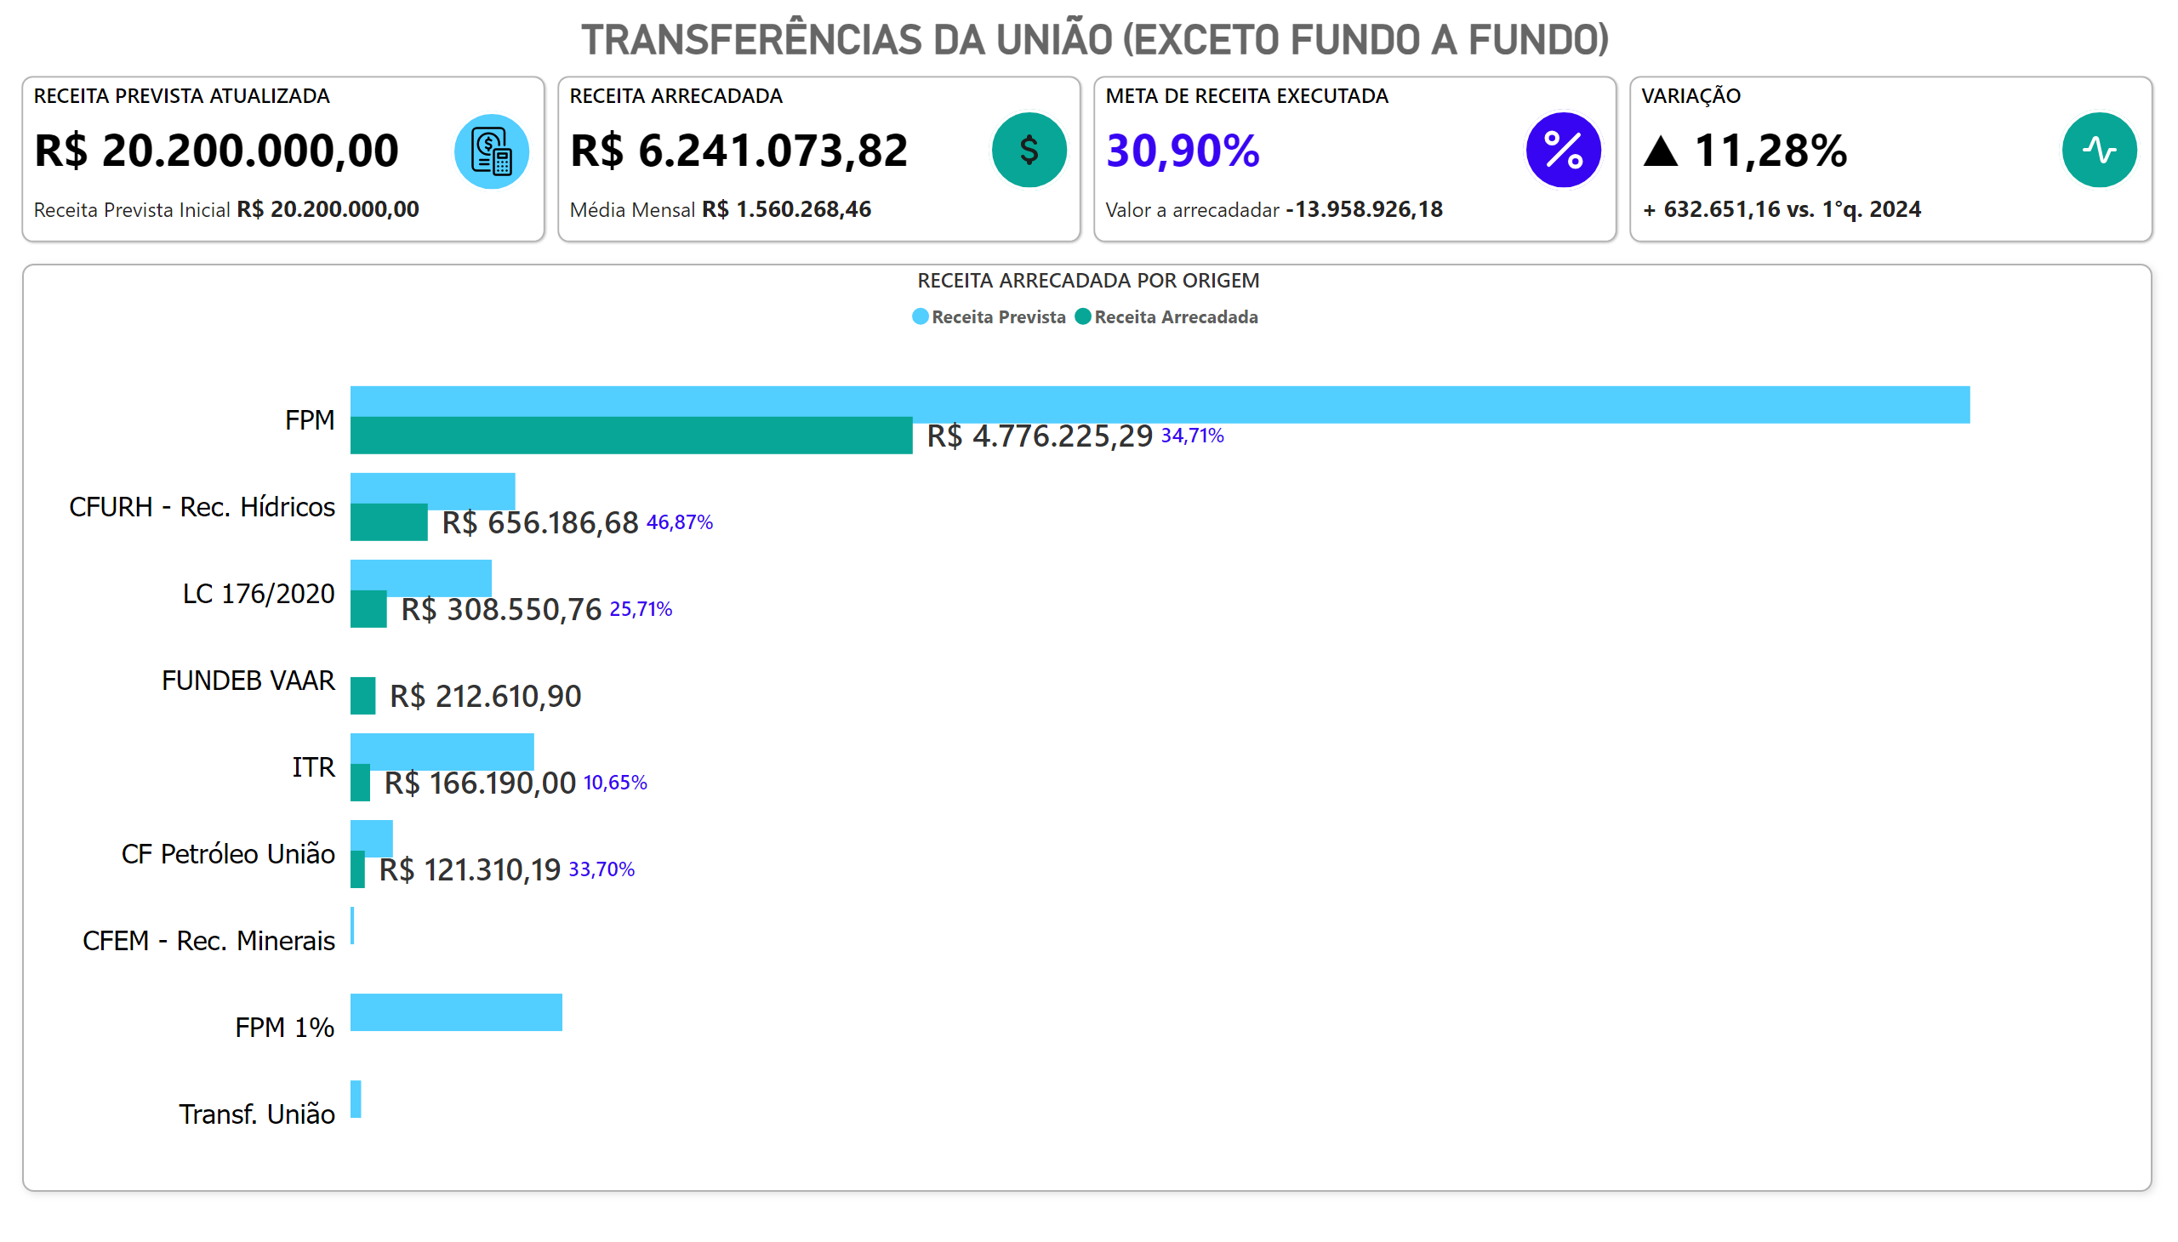
Transferências da União
Notes:
actionButton
No alt text provided
RECEITA ARRECADADA POR ORIGEM
No alt text provided
actionButton
No alt text provided
RECEITAS
No alt text provided
actionButton
No alt text provided
actionButton
No alt text provided
textbox
No alt text provided

Slide 8
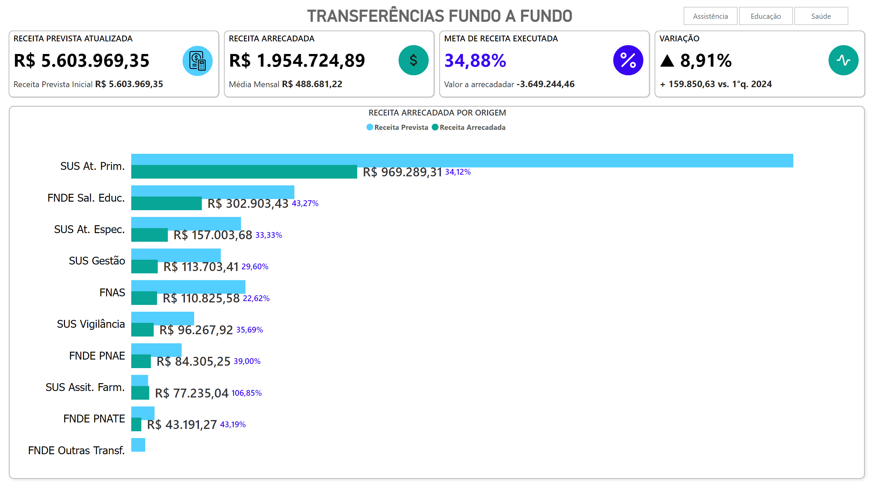
Transferências Fundo a Fundo
Notes:
actionButton
No alt text provided
actionButton
No alt text provided
slicer
No alt text provided
actionButton
No alt text provided
RECEITAS
No alt text provided
textbox
No alt text provided
RECEITA ARRECADADA POR ORIGEM
No alt text provided
actionButton
No alt text provided

Slide 9
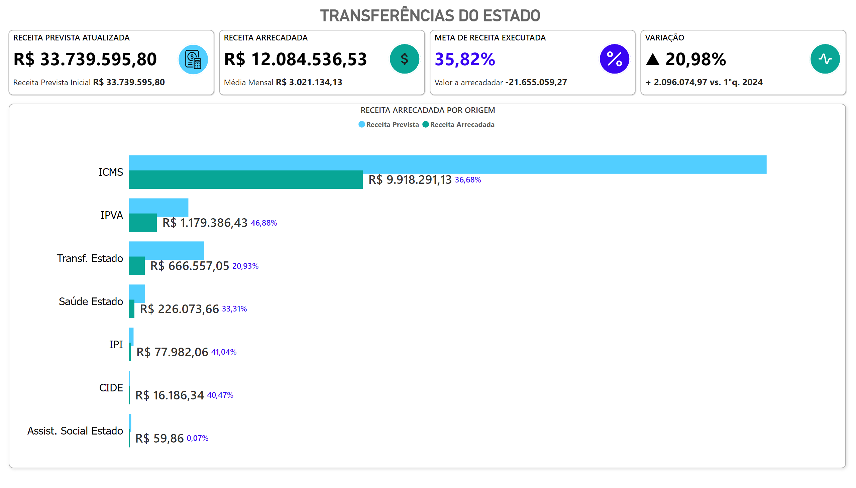
Transferências do Estado
Notes:
RECEITAS
No alt text provided
actionButton
No alt text provided
RECEITA ARRECADADA POR ORIGEM
No alt text provided
actionButton
No alt text provided
actionButton
No alt text provided
textbox
No alt text provided
actionButton
No alt text provided

Slide 10
Capa Despesas
Notes:
shape
No alt text provided
textbox
No alt text provided
actionButton
No alt text provided
shape
No alt text provided
shape
No alt text provided

Slide 11
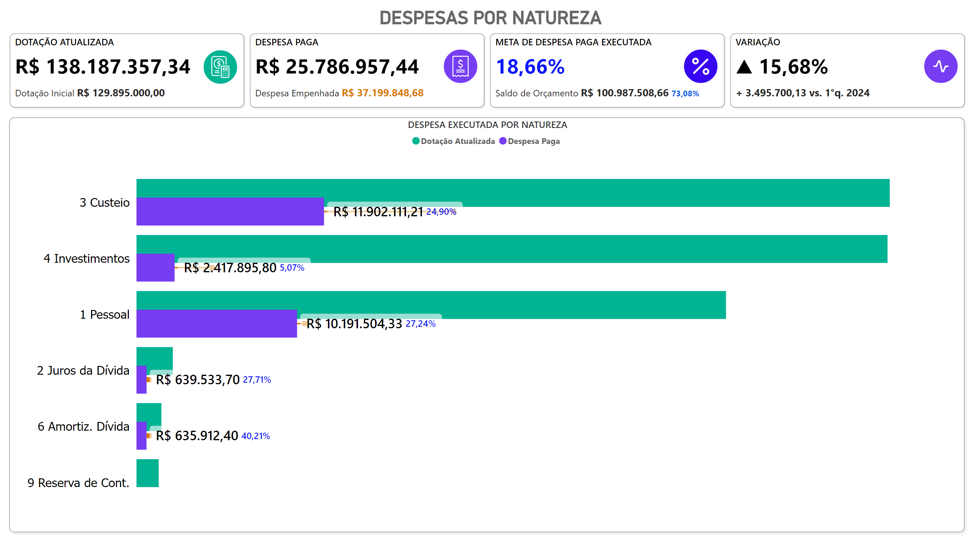
Despesa
Notes:
actionButton
No alt text provided
actionButton
No alt text provided
actionButton
No alt text provided
actionButton
No alt text provided
cardVisual
No alt text provided
textbox
No alt text provided
DESPESA EXECUTADA POR NATUREZA
No alt text provided

Slide 12
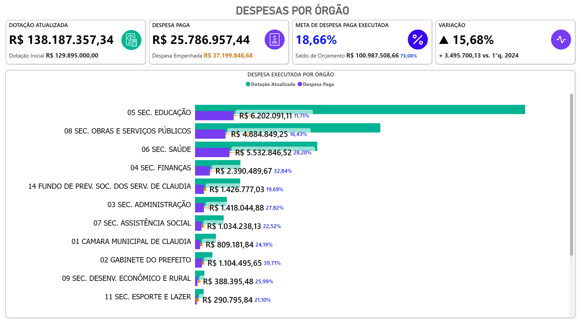
Despesa por Órgão
Notes:
DESPESA EXECUTADA POR ÓRGÃO
No alt text provided
actionButton
No alt text provided
actionButton
No alt text provided
actionButton
No alt text provided
cardVisual
No alt text provided
textbox
No alt text provided
actionButton
No alt text provided

Slide 13
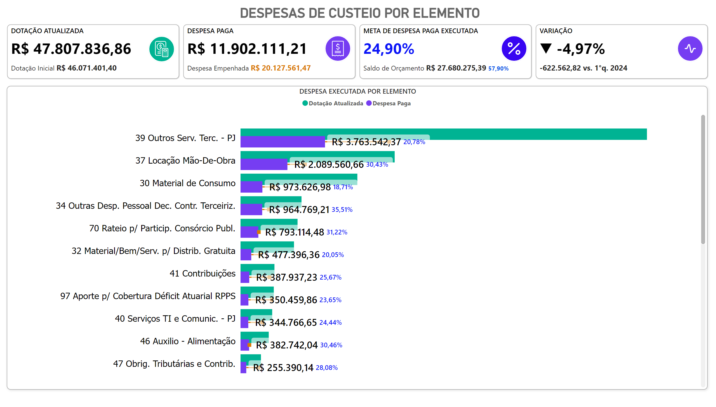
Custeio
Notes:
cardVisual
No alt text provided
actionButton
No alt text provided
textbox
No alt text provided
DESPESA EXECUTADA POR ELEMENTO
No alt text provided
actionButton
No alt text provided
actionButton
No alt text provided
actionButton
No alt text provided

Slide 14
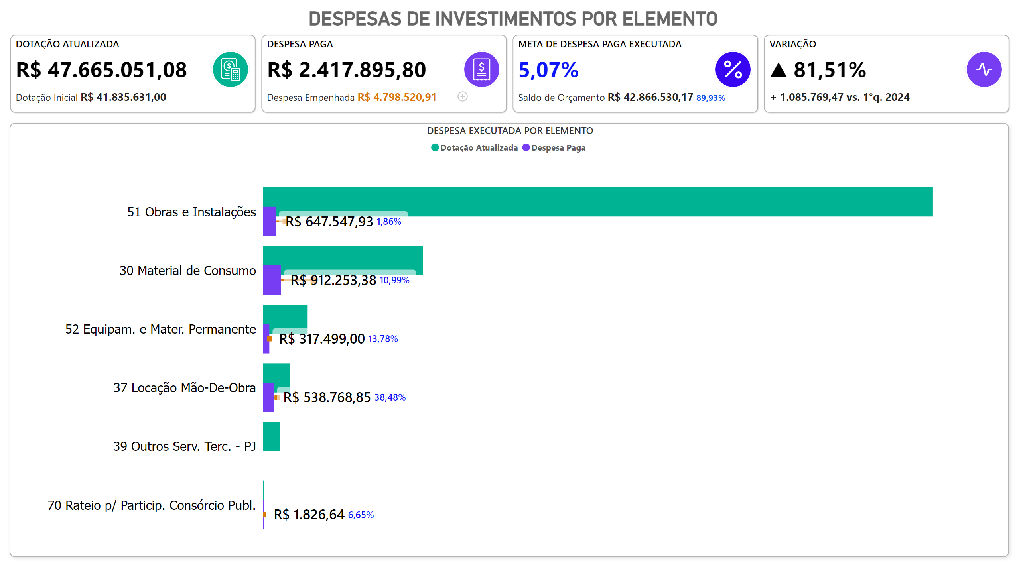
Investimentos
Notes:
actionButton
No alt text provided
actionButton
No alt text provided
cardVisual
No alt text provided
actionButton
No alt text provided
actionButton
No alt text provided
actionButton
No alt text provided
DESPESA EXECUTADA POR ELEMENTO
No alt text provided
textbox
No alt text provided

Slide 15
Capa Limites
Notes:
textbox
No alt text provided
shape
No alt text provided
shape
No alt text provided
image
No alt text provided
shape
No alt text provided

Slide 16
Ensino
Notes:
image
No alt text provided
cardVisual
No alt text provided
textbox
No alt text provided
textbox
No alt text provided
textbox
No alt text provided
cardVisual
No alt text provided
image
No alt text provided
Gastos com Pessoal
No alt text provided

Slide 17
FUNDEB
Notes:
textbox
No alt text provided
textbox
No alt text provided
textbox
No alt text provided
cardVisual
No alt text provided
image
No alt text provided
Gastos com Pessoal
No alt text provided
image
No alt text provided
cardVisual
No alt text provided

Slide 18
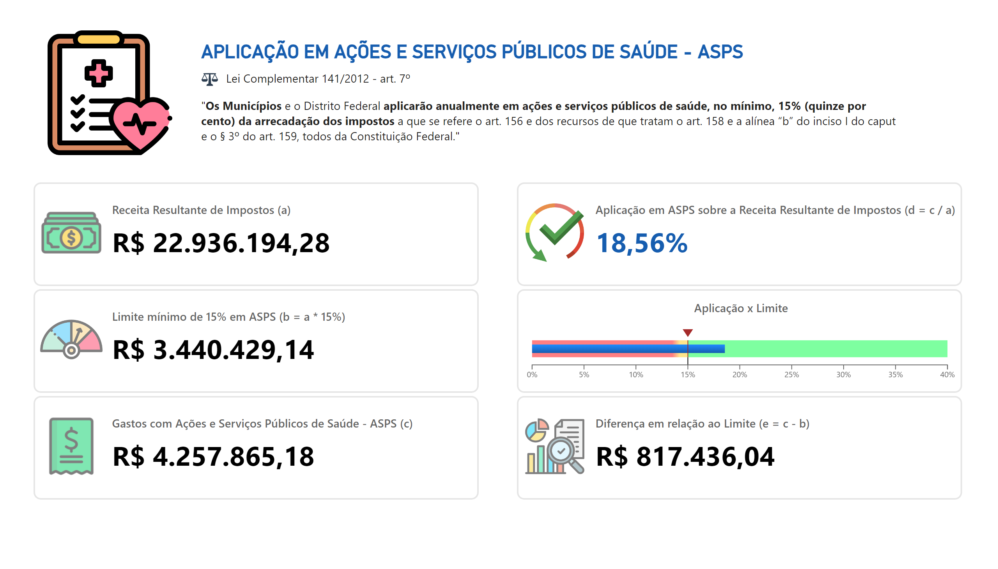
Saúde
Notes:
textbox
No alt text provided
cardVisual
No alt text provided
textbox
No alt text provided
cardVisual
No alt text provided
image
No alt text provided
image
No alt text provided
Gastos com Pessoal
No alt text provided
textbox
No alt text provided

Slide 19
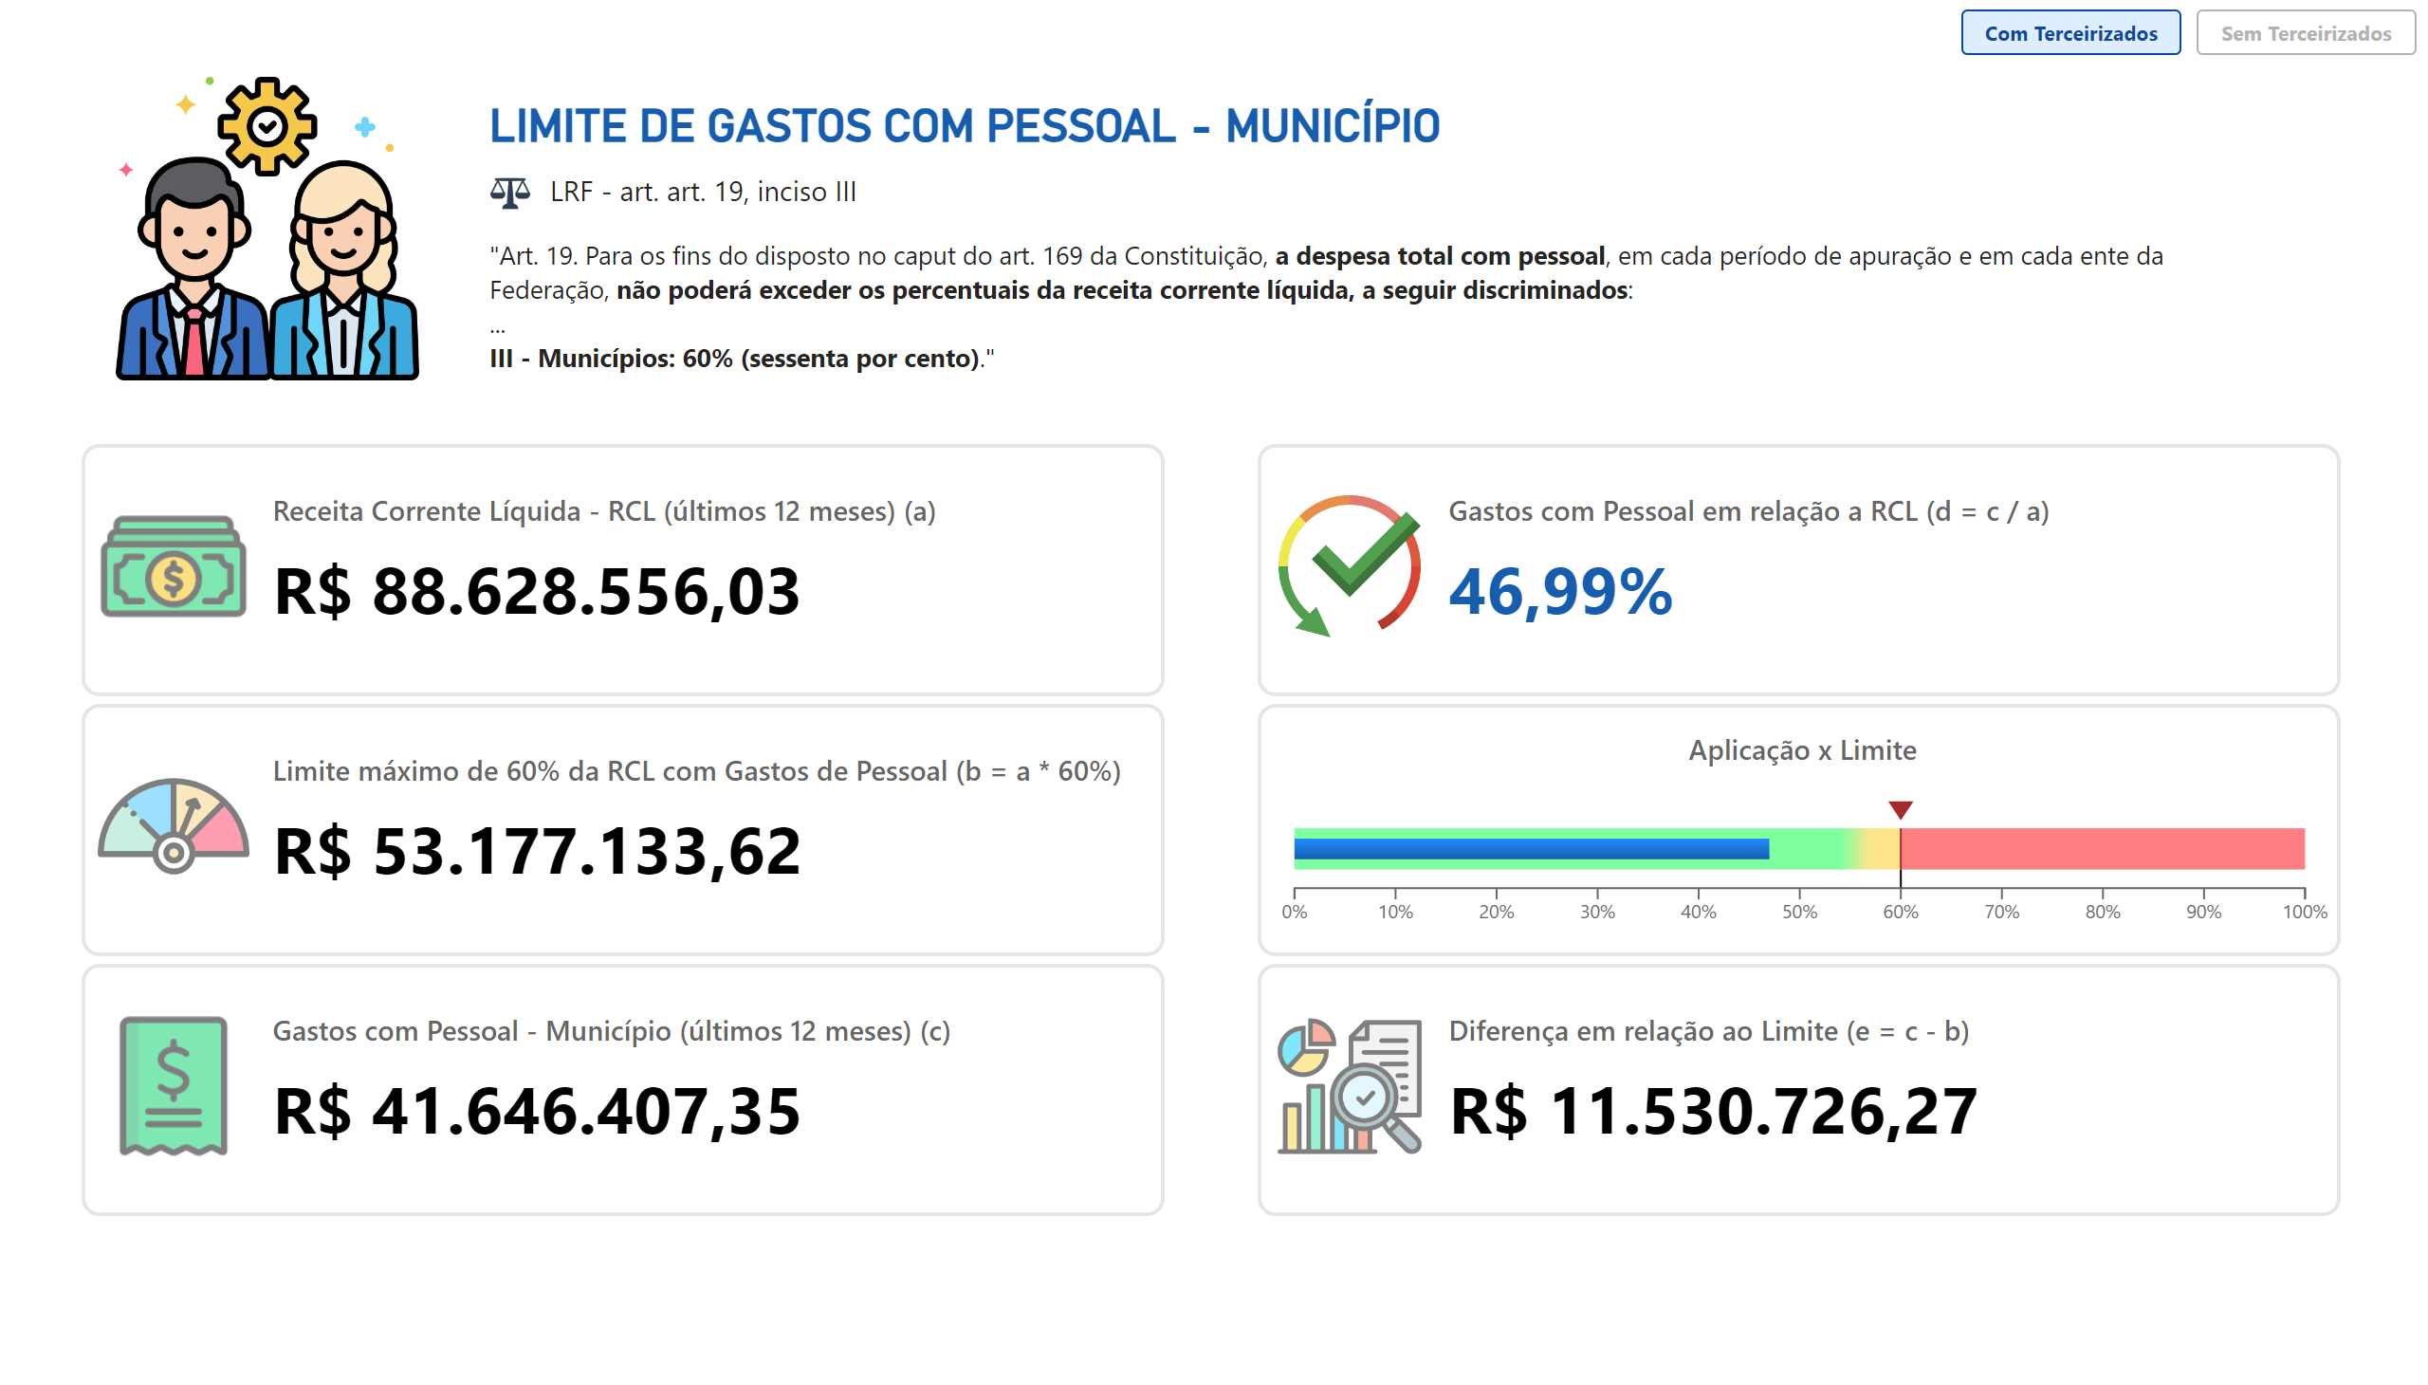
Pessoal
Notes:
textbox
No alt text provided
textbox
No alt text provided
cardVisual
No alt text provided
image
No alt text provided
cardVisual
No alt text provided
image
No alt text provided
advancedSlicerVisual
No alt text provided
textbox
No alt text provided
Gastos com Pessoal
No alt text provided

Slide 20
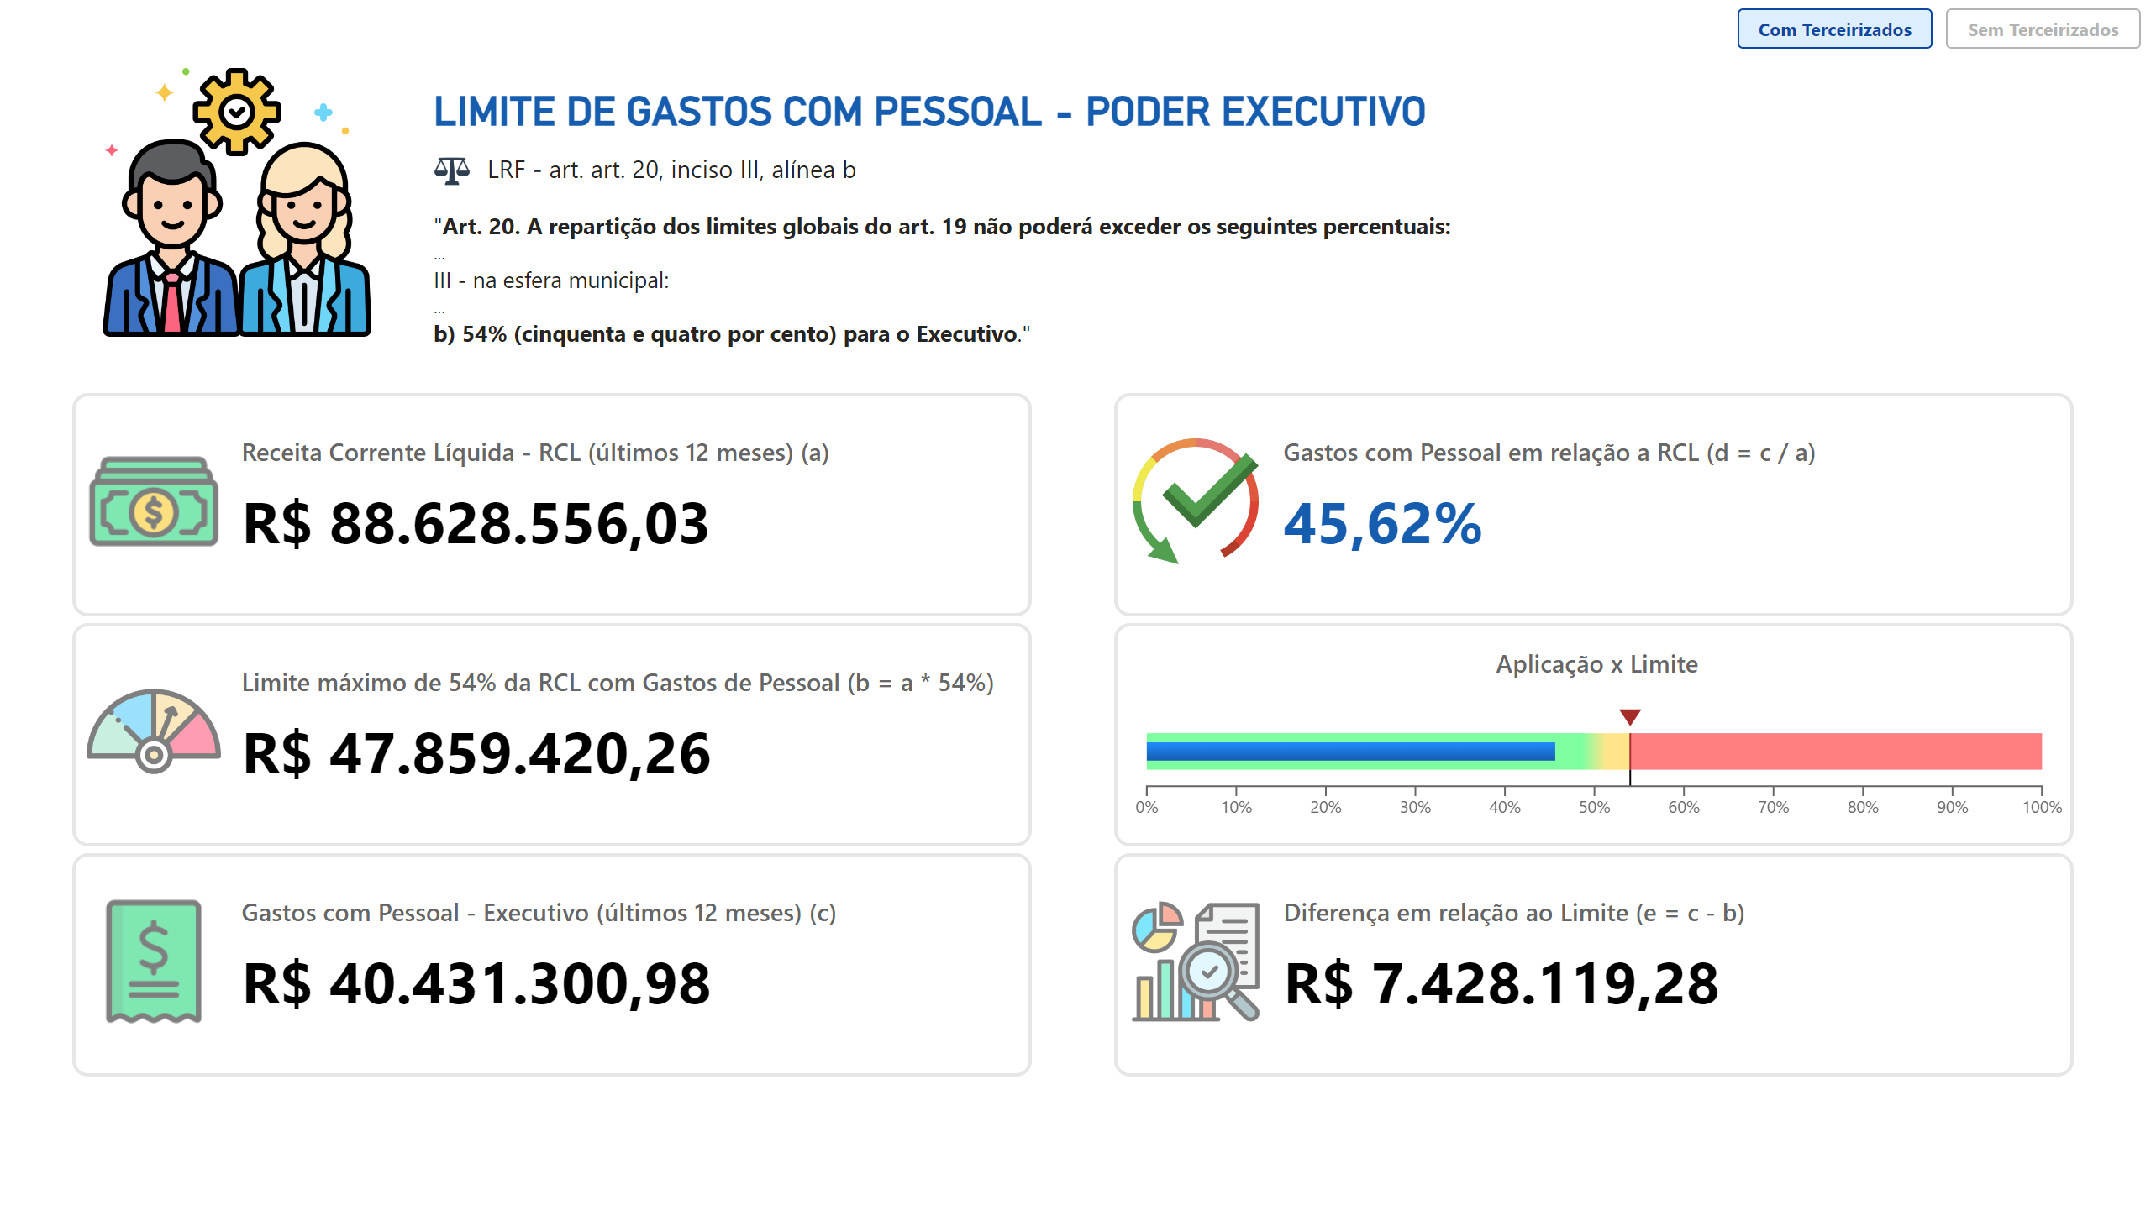
Pessoal Executivo
Notes:
image
No alt text provided
cardVisual
No alt text provided
advancedSlicerVisual
No alt text provided
textbox
No alt text provided
cardVisual
No alt text provided
textbox
No alt text provided
textbox
No alt text provided
Gastos com Pessoal
No alt text provided
image
No alt text provided

Slide 21
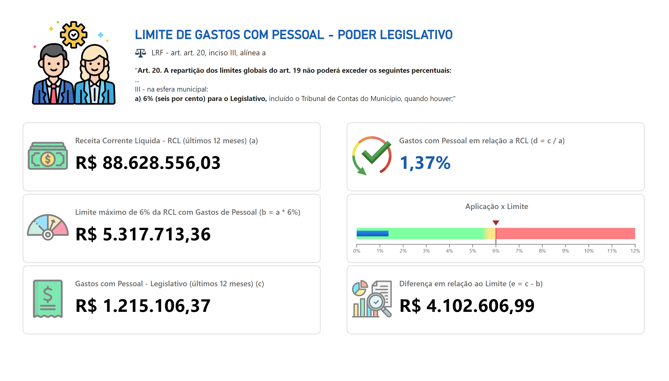
Pessoal Legislativo
Notes:
image
No alt text provided
textbox
No alt text provided
textbox
No alt text provided
image
No alt text provided
Gastos com Pessoal
No alt text provided
cardVisual
No alt text provided
cardVisual
No alt text provided
textbox
No alt text provided

Slide 22
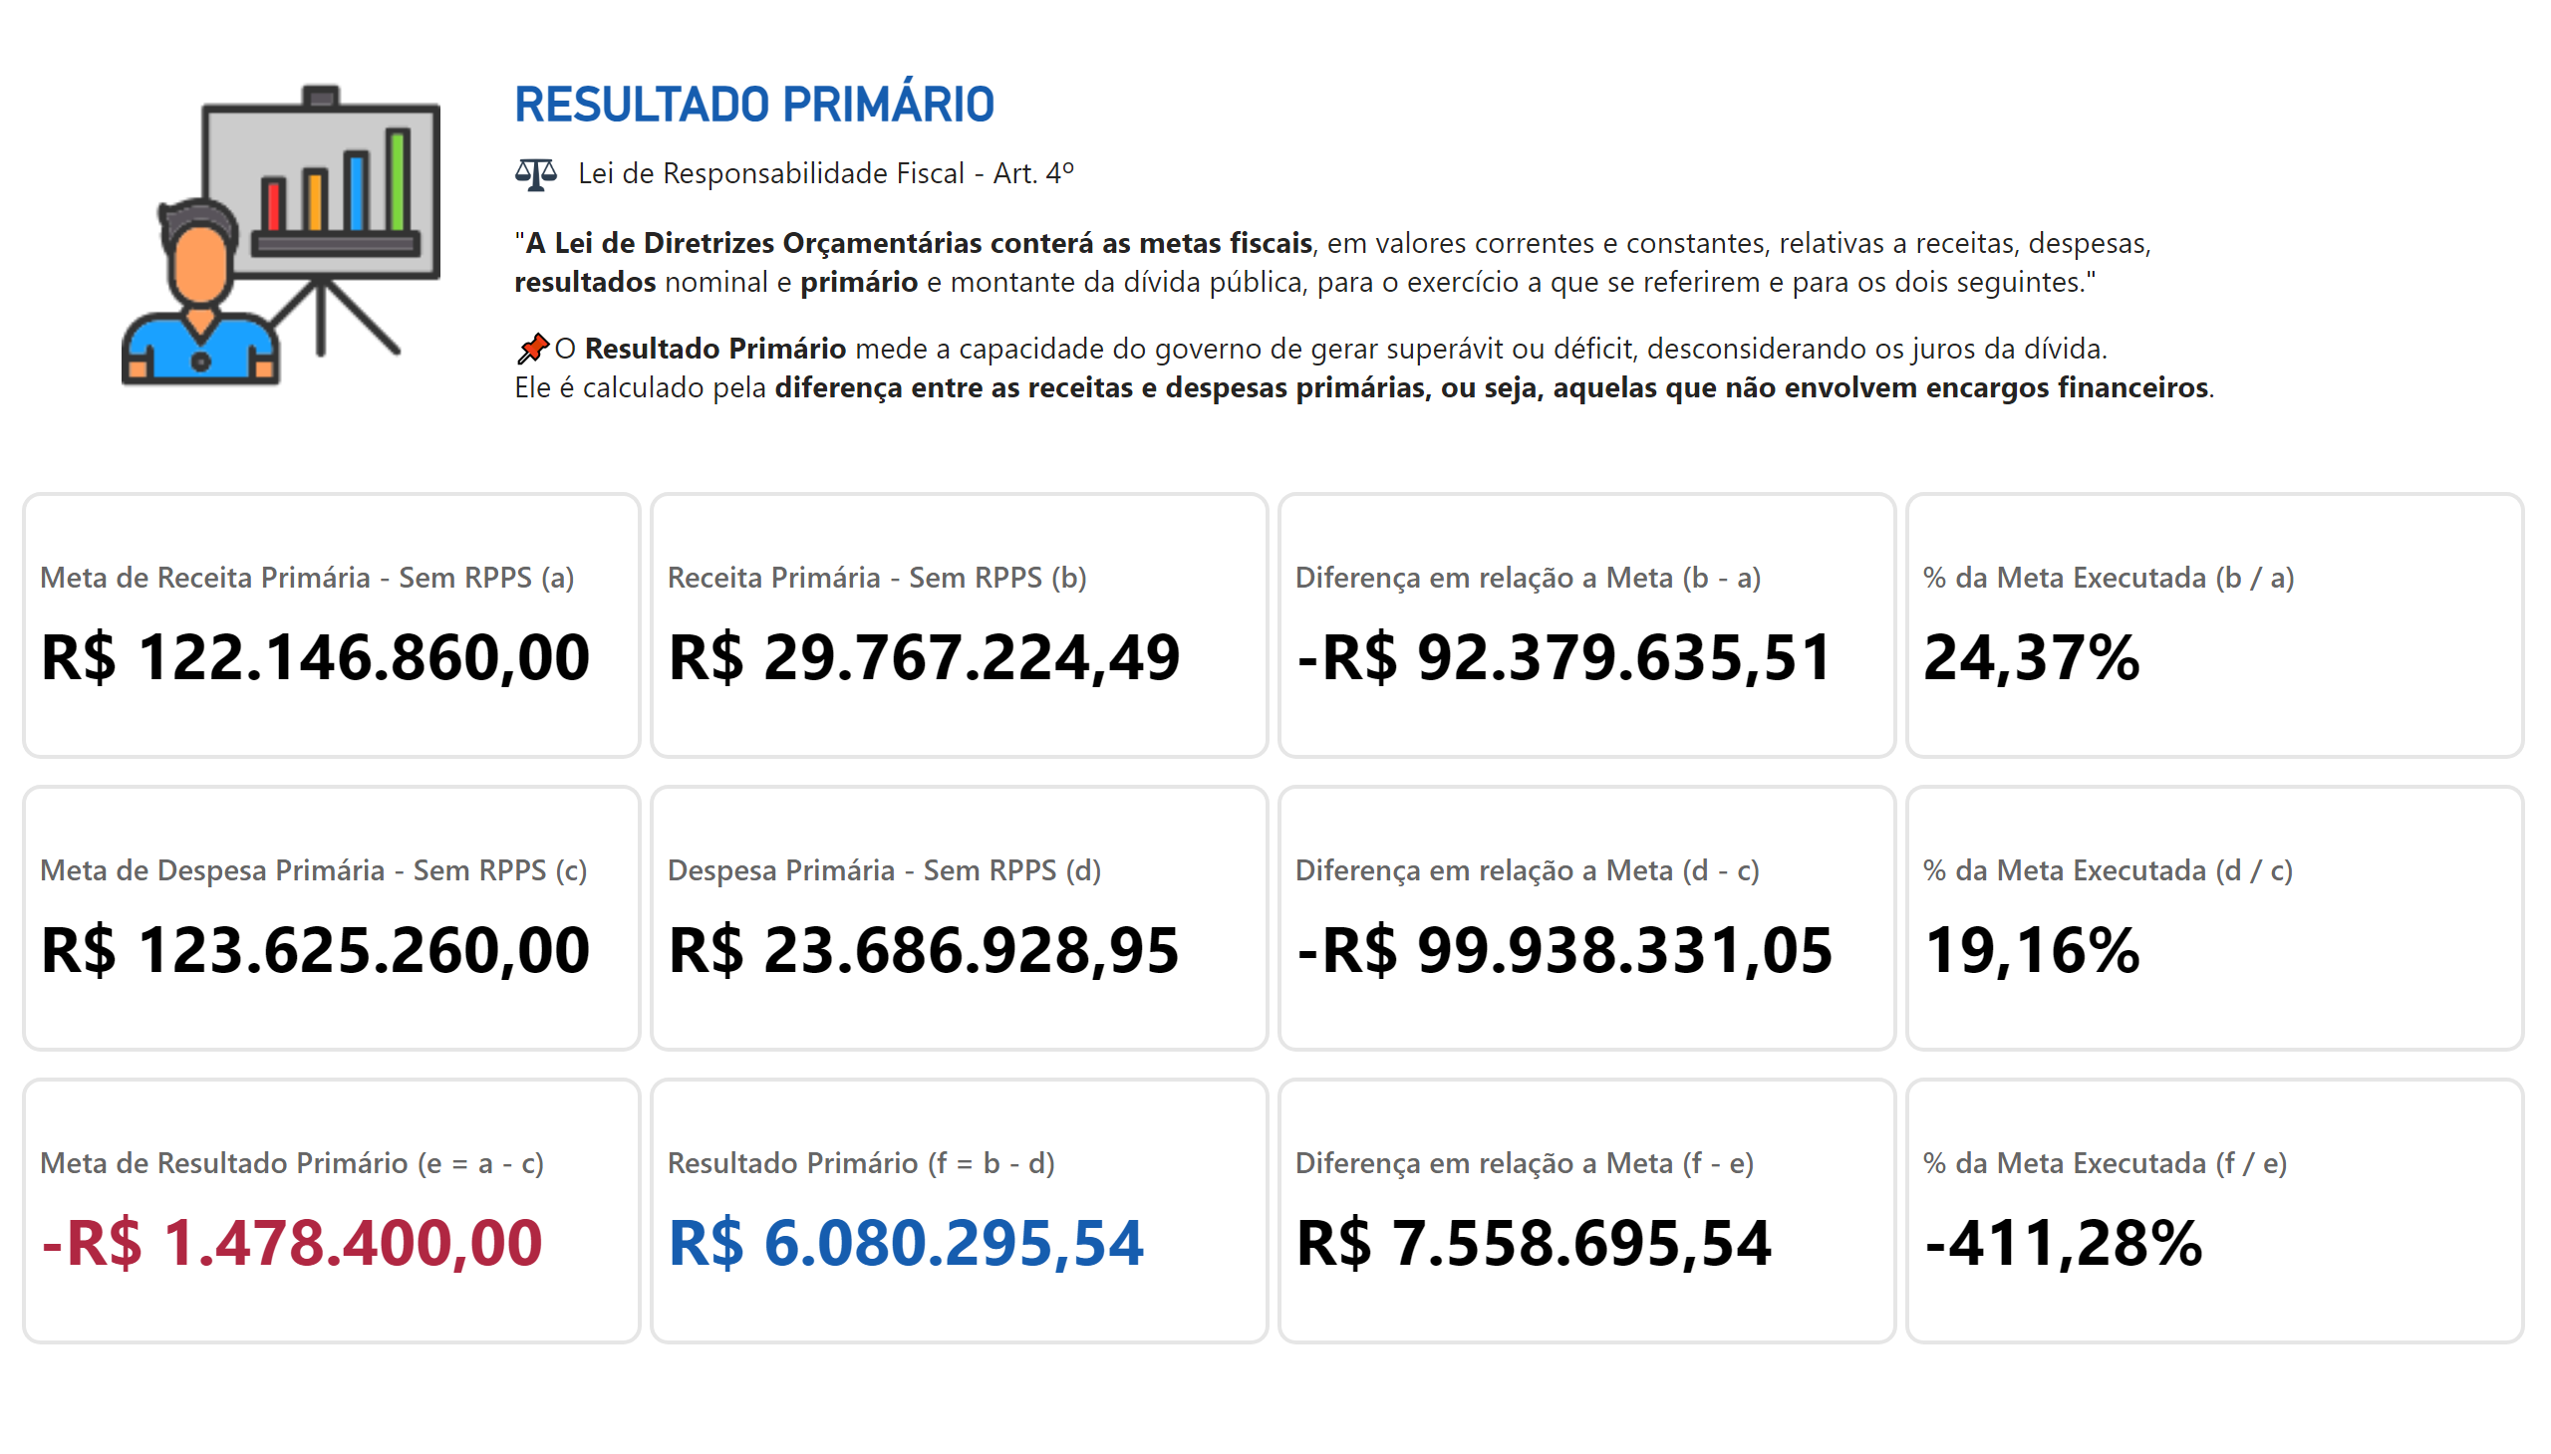
Resultado Primário
Notes:
image
No alt text provided
Receita Primária sem RPPS
No alt text provided
Receita Primária sem RPPS
No alt text provided
image
No alt text provided
textbox
No alt text provided
Receita Primária sem RPPS
No alt text provided
textbox
No alt text provided
textbox
No alt text provided

Slide 23
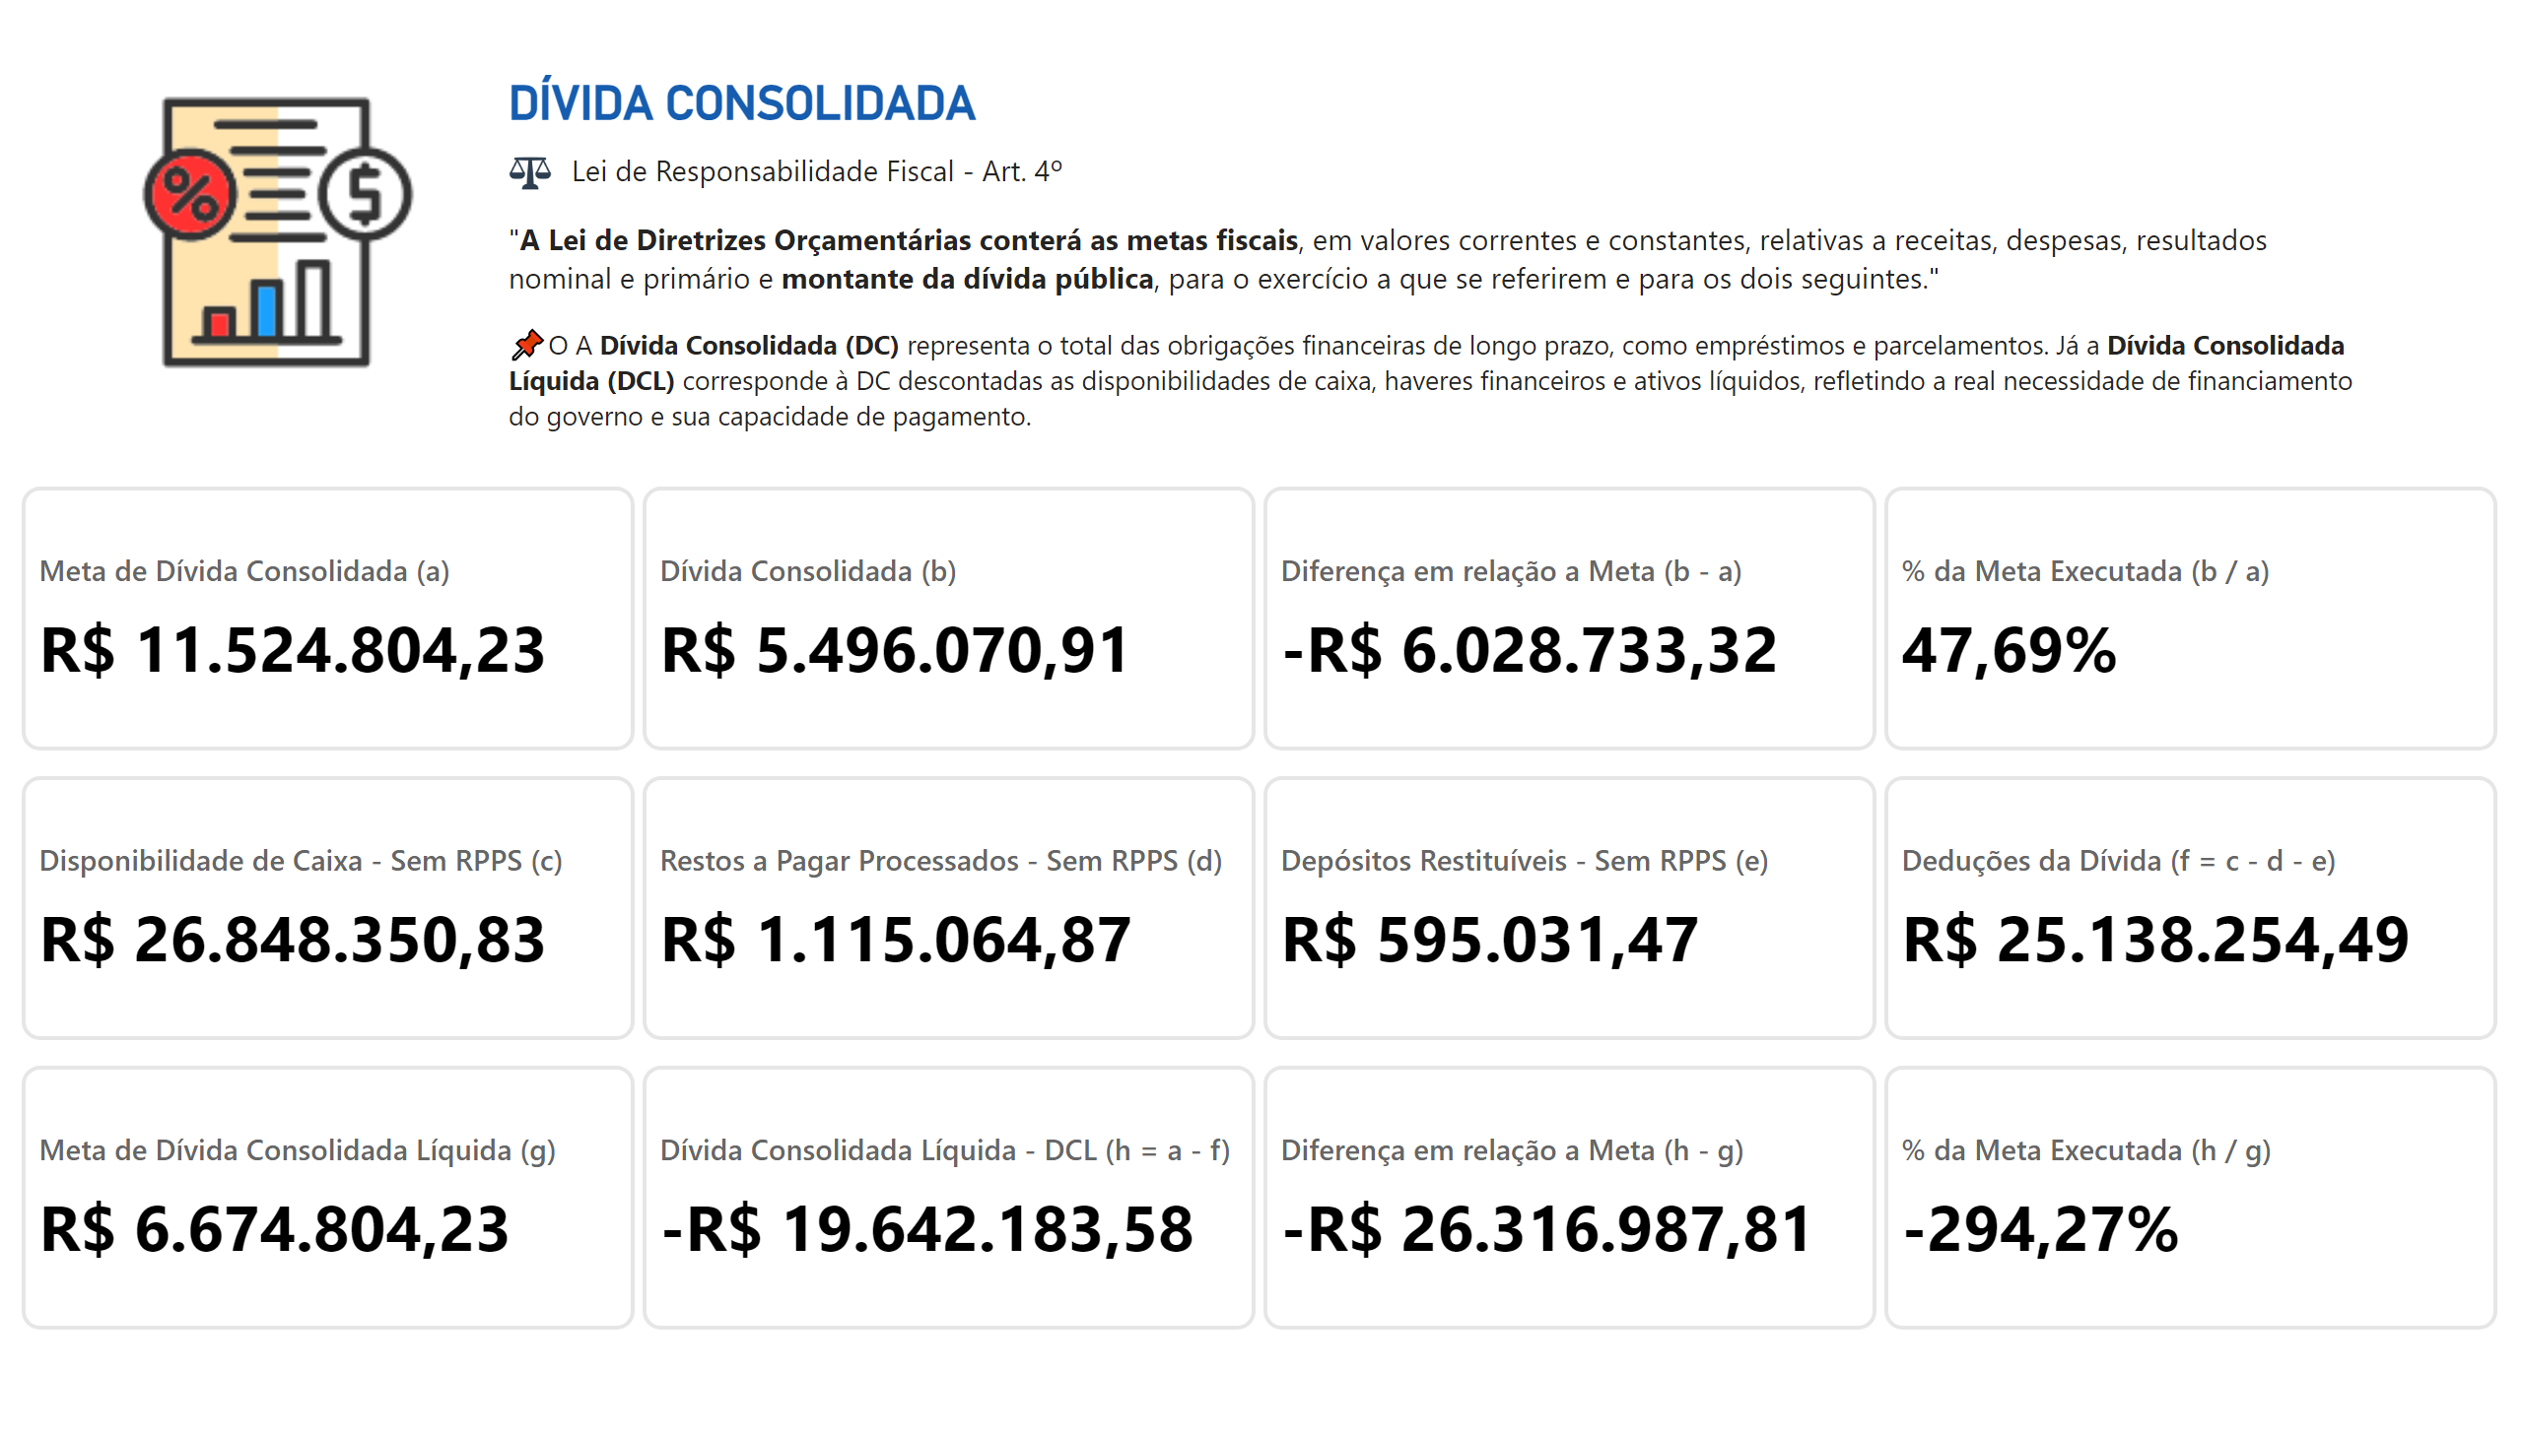
Dívida Pública
Notes:
image
No alt text provided
textbox
No alt text provided
textbox
No alt text provided
Receita Primária sem RPPS
No alt text provided
textbox
No alt text provided
Receita Primária sem RPPS
No alt text provided
image
No alt text provided
Receita Primária sem RPPS
No alt text provided

Slide 24
Fim
Notes:
simpleImageEBC4593F96F1425FB3D84C5BF02B5075
No alt text provided
shape
No alt text provided
textbox
No alt text provided
shape
No alt text provided
cardVisual
No alt text provided
image
No alt text provided
textbox
No alt text provided
textbox
No alt text provided
image
No alt text provided
textbox
No alt text provided
textbox
No alt text provided

